Slide 1
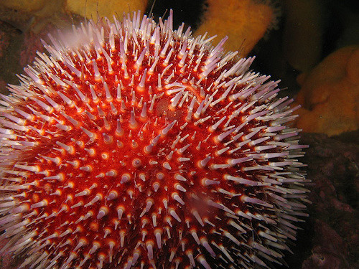
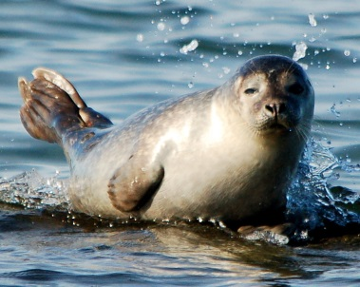
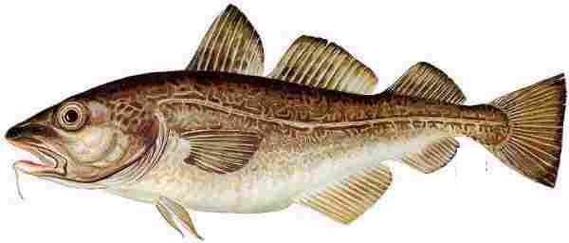
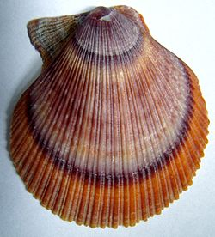
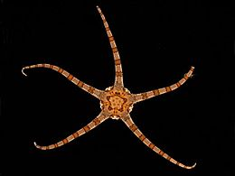
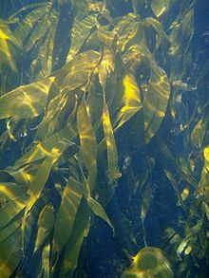
Hva menes med naturmangfold?
Hvordan kan vi undersøke naturmangfoldet i et område?
Hvilke arter ser vi her?

Slide 2
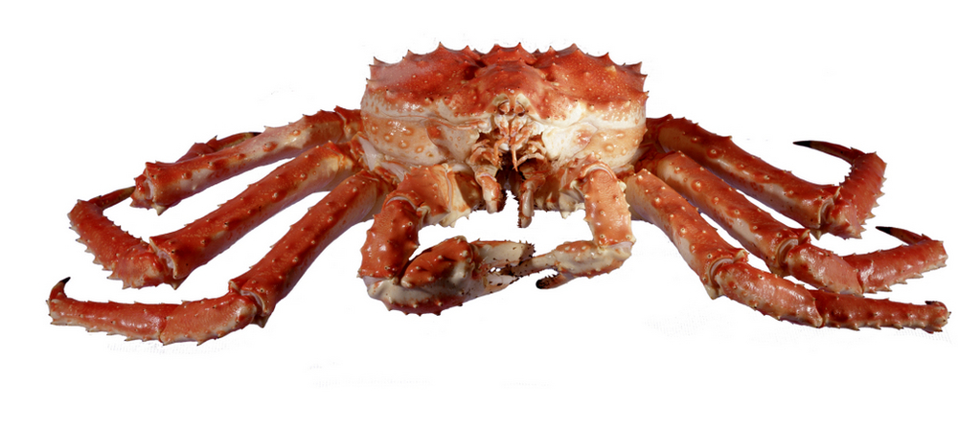
Hvem er det vi har her på bildet? Har den alltid vært her i Norge?
Hva kaller vi en art som har kommet til Norge med menneskets hjelp?
Hvilke problemer kan en slik art skape her i Norge?

Slide 3
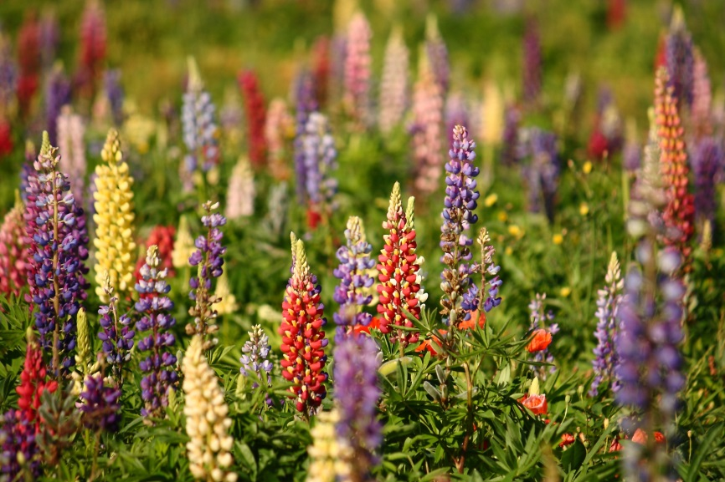
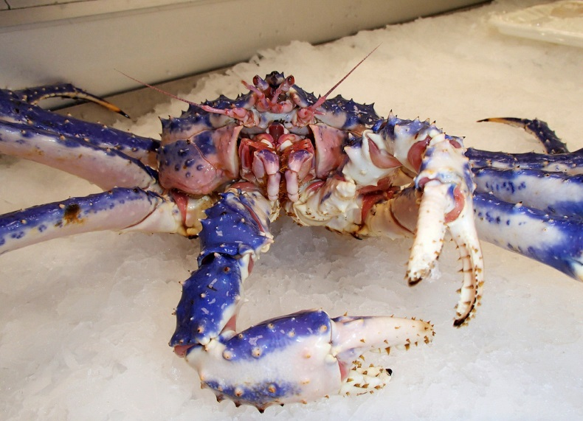
Hvilke to arter er det vi ser her?
De er fremmede arter i Norge, men i tillegg er det noe mer med dem. Hva er det?
Hva betyr det at de kan ha negativ påvirkning på norsk natur?
Hvordan kan vi finne ut hvor mange lupiner det er i et område?

Slide 4
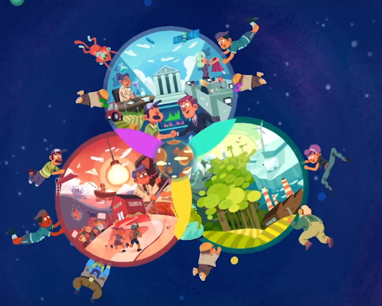
Vi lærte om bærekraftig utvikling, og at vi må ha tre tanker i hodet på en gang. Hvilke tre tanker var det? Husker dere noen av argumentene våre om lupinen og kongekrabben?
 | Lupin | Kongekrabbe
Sosialt
Økonomi
Miljø

Slide 5
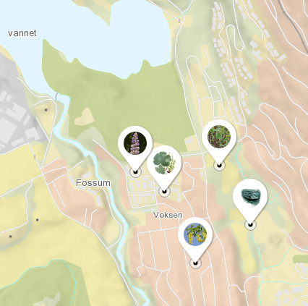
Hva er det vi ser her?
Hvilke arter har vi funnet i området rundt skolen vår?
Hva kan undersøkelsene våre brukes til?
Hvorfor er det viktig å begrense spredning av fremmede arter som kan ha negativ påvirkning på norsk natur?

Slide 6
Bærekraftig naturmangfold
Det står i loven at vi må ta vare på artene og deres leveområder på en bærekraftig måte. Hva betyr det?

